Slide 1
Transformace ústavní péče - výstup komunitního plánování v Ostravě
Brno
8. října 2019

Slide 2
Úvodem…
Úmluva o právech osob se zdravotním
postižením, čl.19:
právo na to žít nezávisle a být zapojen
do běžného života
nebýt nuceni žít ve specifickém prostředí

Slide 3
Úvodem…
Koncepce podpory transformace pobytových sociálních služeb v jiné typy sociálních služeb poskytovaných v přirozené komunitě uživatele
a podporující sociální začlenění do společnosti –
usnesení vlády č. 127 z 2/2007

Slide 4
Co bylo na začátku…
Schválení 3. Komunitního plánu sociálních služeb a souvisejících aktivit ve městě Ostrava na období 2011 – 2014
Opatření:
Transformace pobytových sociálních služeb
pro osoby se zdravotním postižením

Slide 5
Co bylo na začátku…
4/2011
Koncepce transformace sociálních služeb poskytovaných PO v RM
Co to vlastně znamená?
humanizace pobytových služeb pro seniory
důraz na zvyšování kvality služeb – individualizace péče, nové metody přístupy a metody práce, zlepšení materiálně technického vybavení

Slide 6
Co bylo na začátku…
transformace pobytových služeb pro osoby
se zdravotním postižením
změna způsobu poskytování služeb
z „velkokapacitních“ ústavů do služeb s malým počtem osob začleněných do komunity, zlepšení kvality života klientů

Slide 7
Co se nám povedlo…
„vyvést“ z pobytových služeb klienty do nově vzniklých 3 chráněných bydlení (4 místa poskytování) s kapacitou 29 míst
vybudovat službu DZR s kapacitou 12 míst pro klienty s atypickými projevy v chování
rekonstruovat objekt týdenního stacionáře na DOZP s kapacitou 20 míst
Realizace za podpory externích zdrojů (EU)

Slide 8
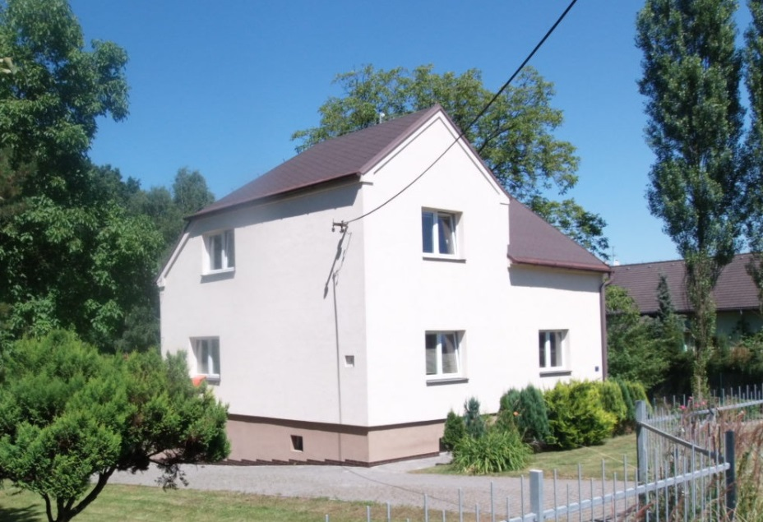
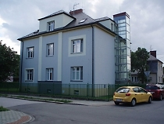
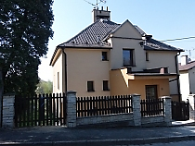
Ukázka chráněného bydlení

Slide 9
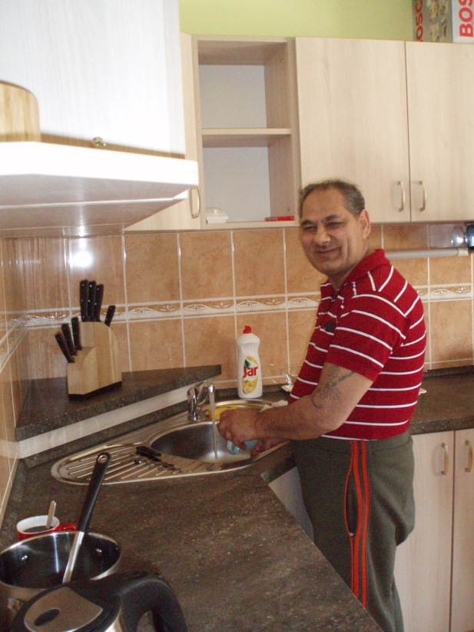
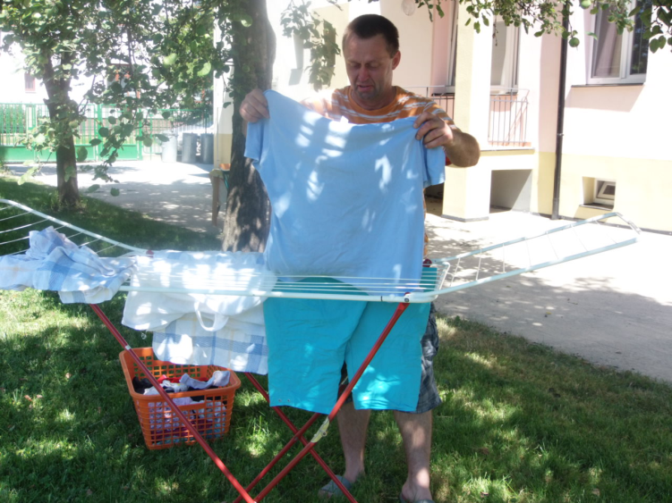
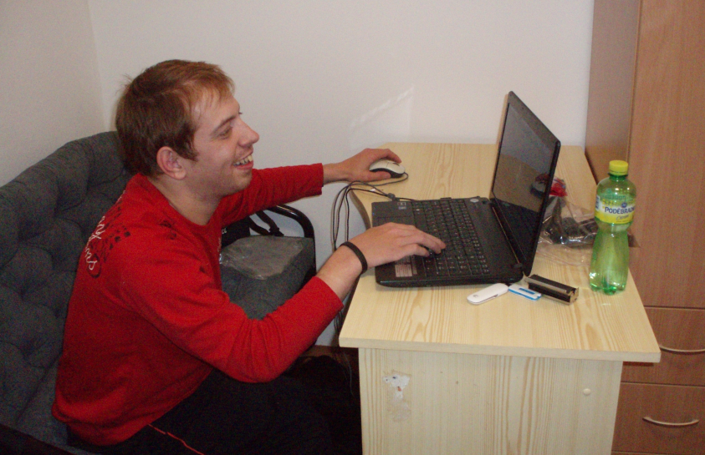
Život v chráněném bydlení
Každý klient má dostatek soukromí, může se věnovat svým zálibám a rozhodovat o svém životě.

Slide 10
Transformační záměry
Čtyřlístek – centrum pro osoby se zdravotním
postižením Ostrava, příspěvková organizace
5/2015

Slide 11
Čtyřlístek- základní informace
Poskytuje celkem 10 sociálních služeb, z toho:
4 DOZP, 1 DZR, 3 CHB, 1 STD, 1 PSB
Pobytové služby, které procházejí transformací:
Domov Barevný svět
Domov na Liščině celková kapacita
Domov Jandova 159 klientů
Notes:
Kapacita v pobytových službách – 244 míst
Kapacita v STD – 86 uzavřených smluv
Náklady celkem za Čtyřlístek (za r. 2017 – 172,5 mil. Kč

Slide 12
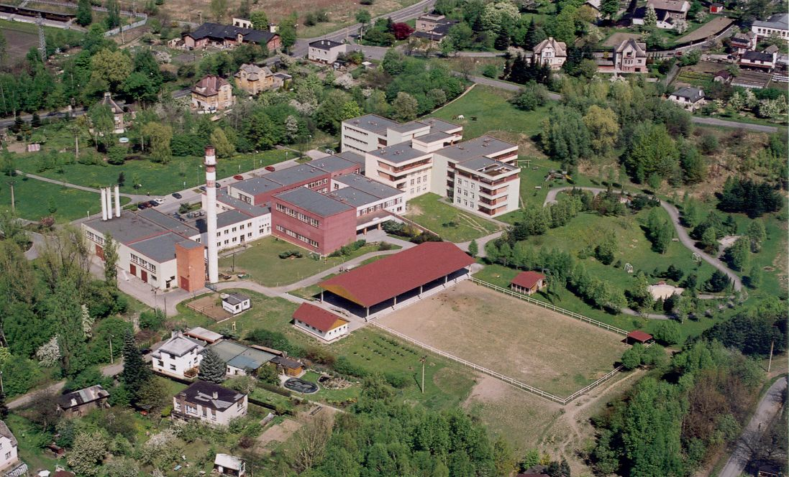
Čtyřlístek – centrum pro osoby se zdravotním postižením Ostrava, příspěvková organizace
Domov Barevný svět, správa organizace dnes

Slide 13
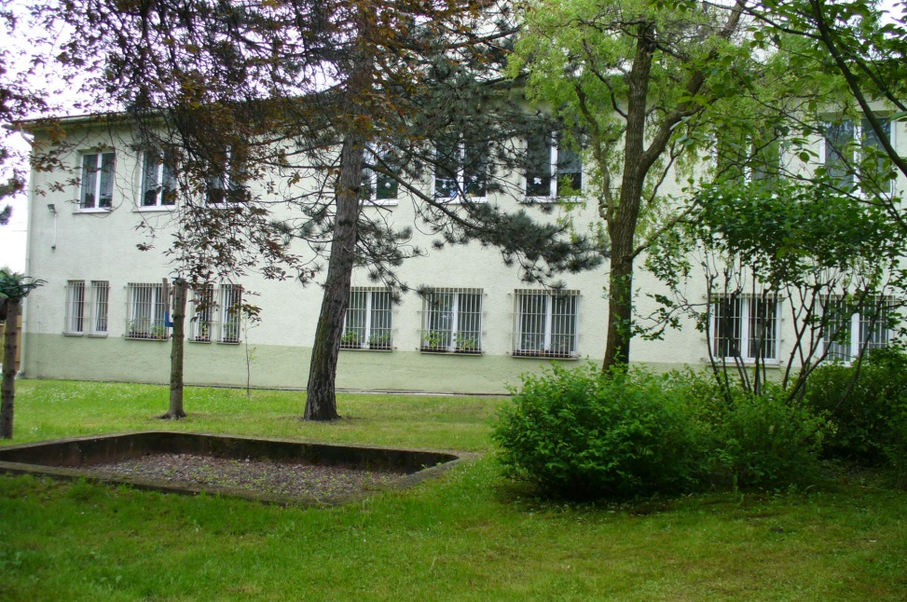
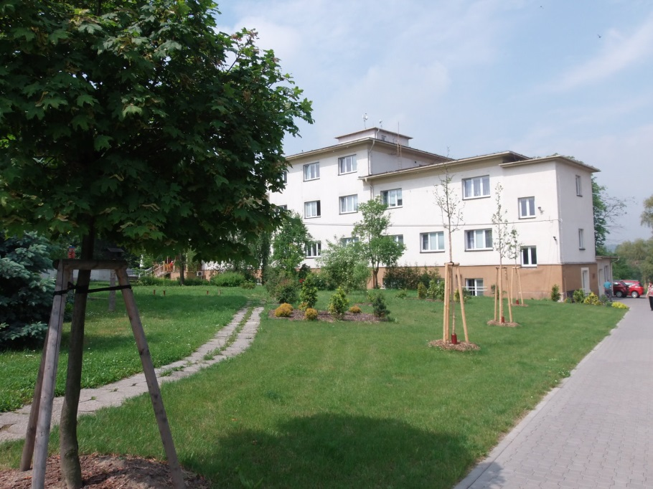
Čtyřlístek – centrum pro osoby se zdravotním postižením Ostrava, příspěvková organizace
Domov na Liščině dnes

Slide 14
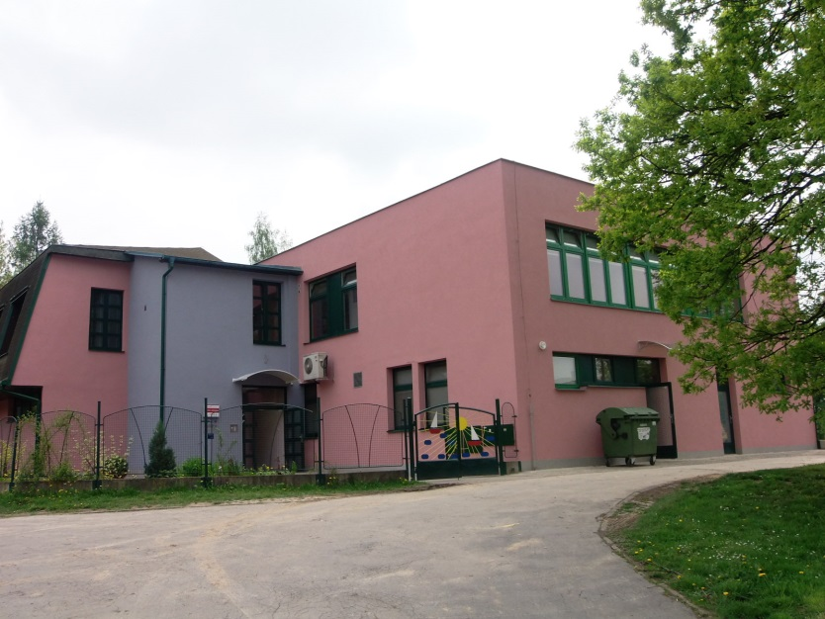
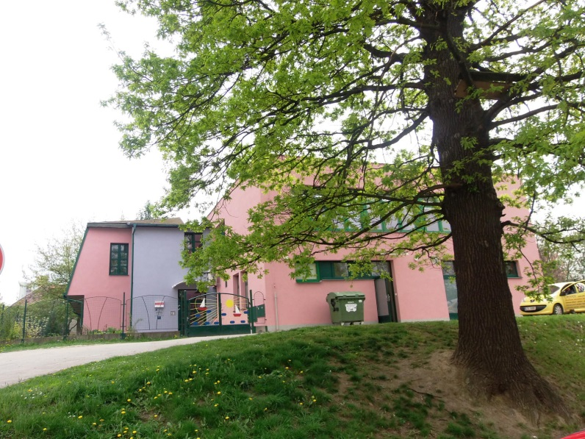
Čtyřlístek – centrum pro osoby se zdravotním postižením Ostrava, příspěvková organizace
Domov Jandova dnes

